Slide 1
Государственное общеобразовательное учреждение Гимназия №284
Волонтёрская деятельность
И что делают волонтёры?
Подготовили ученики 8-го Б класса Дрбоглав Полина и Николаев Даниил

Slide 2
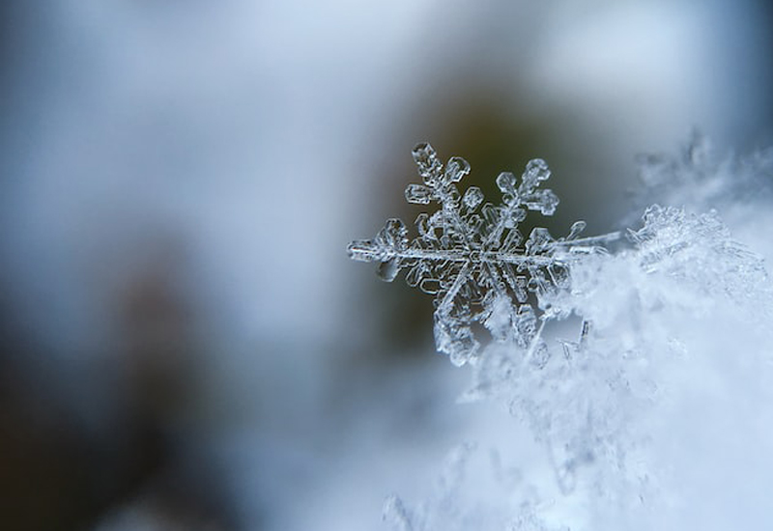

Slide 3
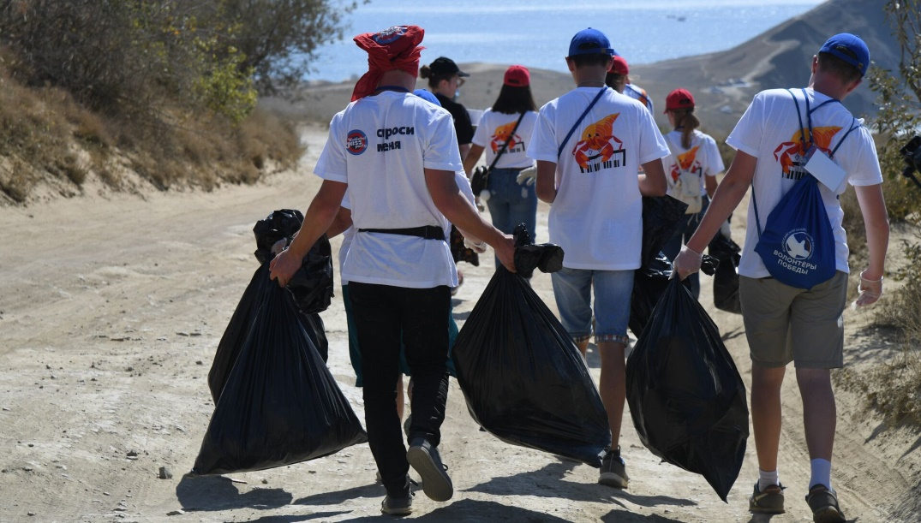
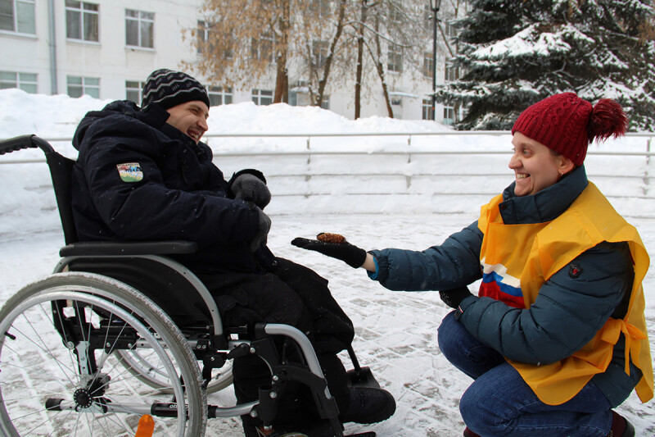
Волонтёрство, добровольчество, добровольческая деятельность — это широкий круг деятельности, включая традиционные формы взаимопомощи и самопомощи, официальное предоставление услуг и другие формы гражданского участия, которая осуществляется добровольно на благо широкой общественности без расчёта на денежное вознаграждение.

Slide 4
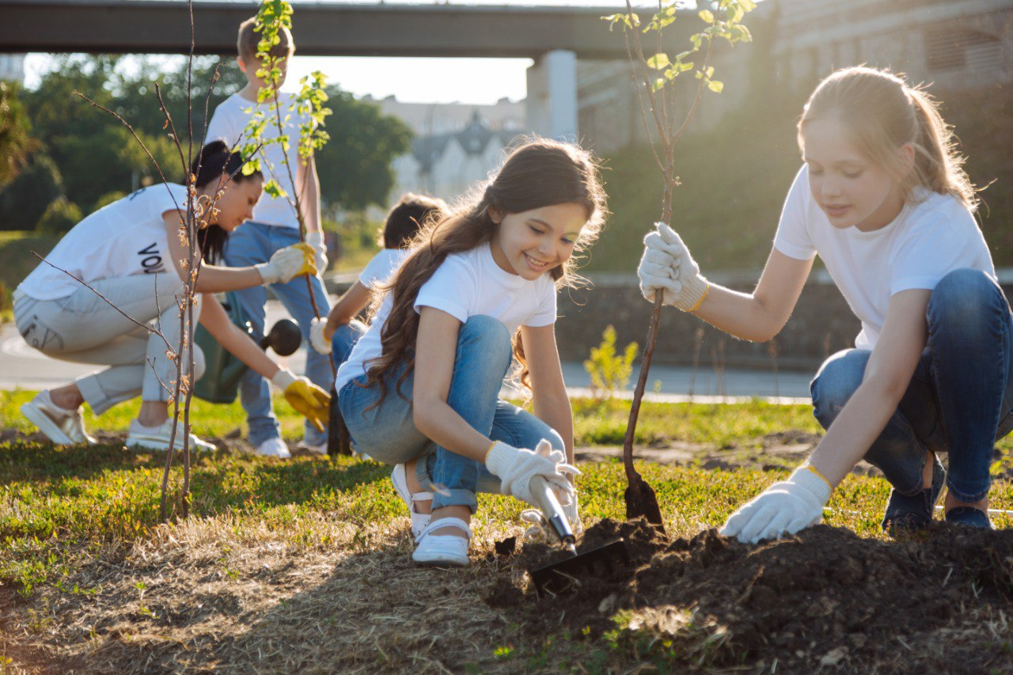
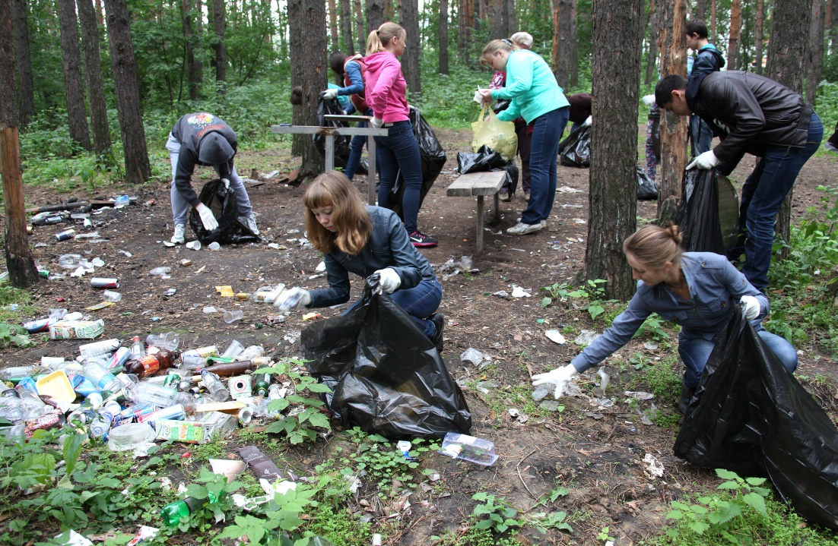
Кто такой волонтер?
Волонтёр – это человек, который добровольно и безвозмездно выполняет какую-либо работу или занимается общественной деятельностью.

Slide 5
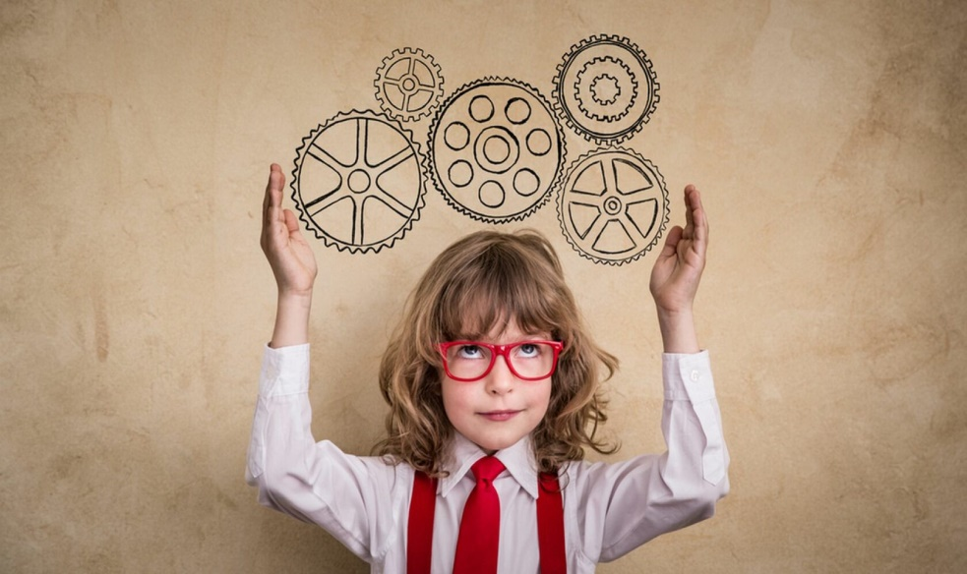
Факты о волонтёрстве
1. Учит новым навыкам. Это означает, что когда вы занимаетесь благотворительностью, большую часть времени вы будете сталкиваться с трудностями, как на новой работе. И, преодолев их, вы начинаете осваивать совершенно новые навыки.

Slide 6
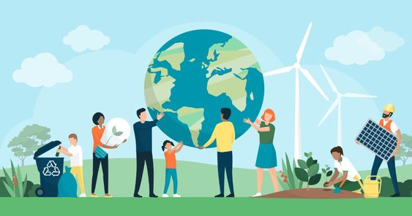
2. Может быть терапией. Волонтерство позволяет взглянуть на мир и других людей в другом ракурсе. Это отличный способ найти новые перспективы в жизни. Занимаясь благотворительностью какое-то время, можно запросто переоценить свои приоритеты.

Slide 7
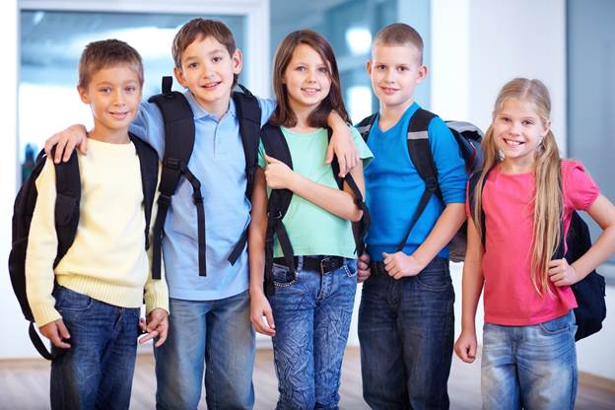
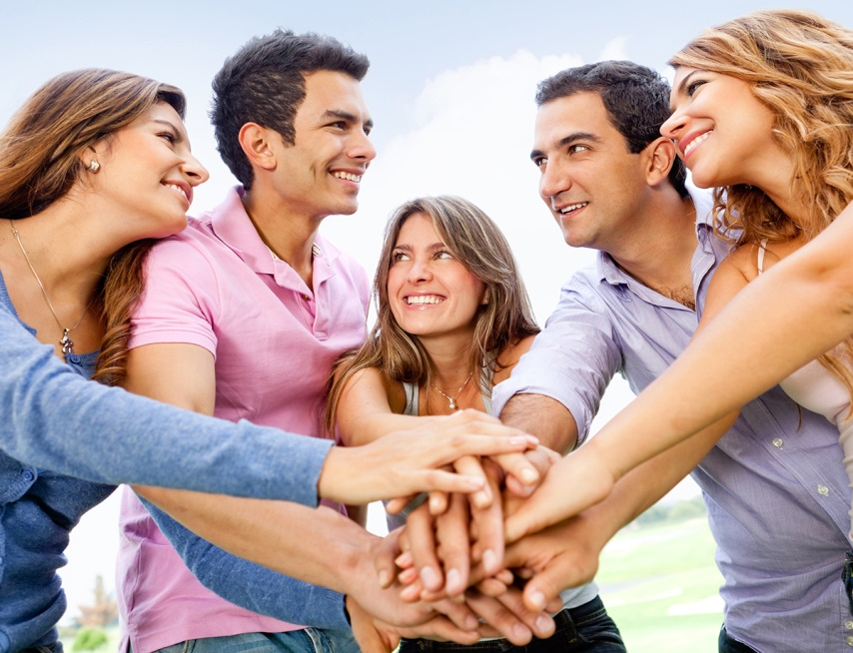
3. Помогает завести новых друзей. Работая волонтером, можно повстречать самых разных людей. У волонтеров есть уникальный шанс познакомиться с людьми из абсолютно разных сфер жизни, с которыми не было бы возможности встретиться при других обстоятельствах.

Slide 8
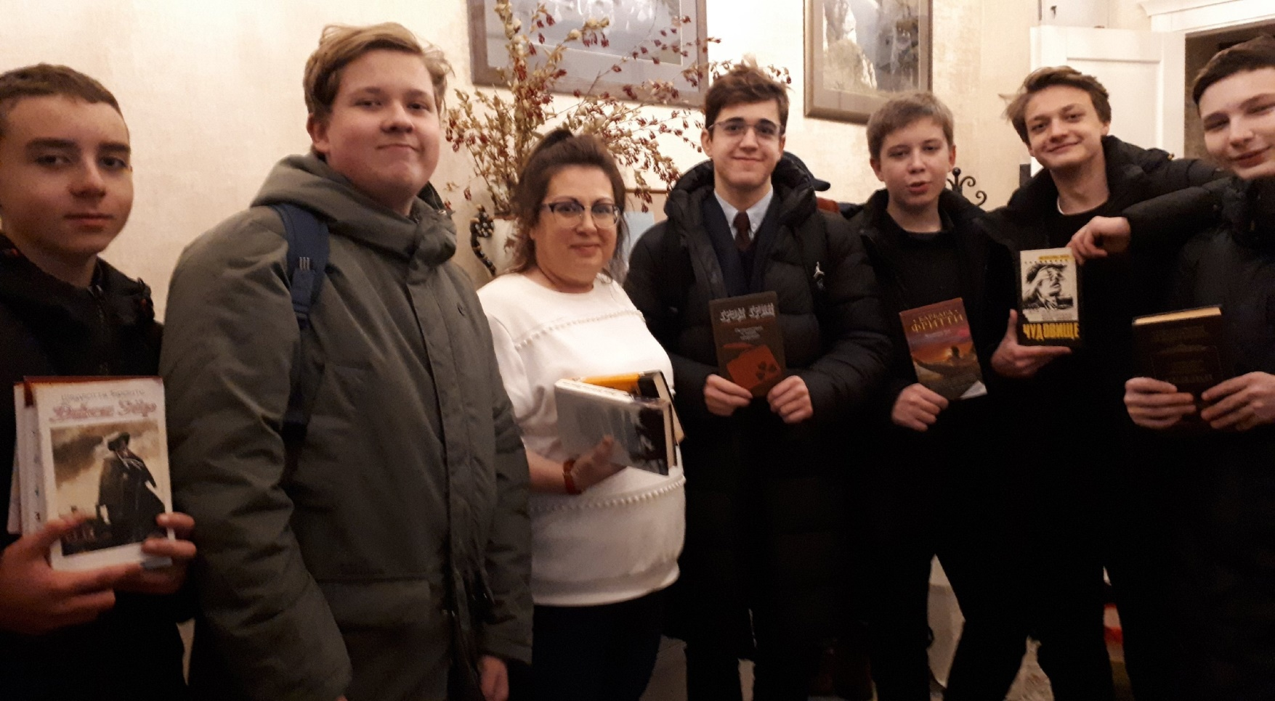
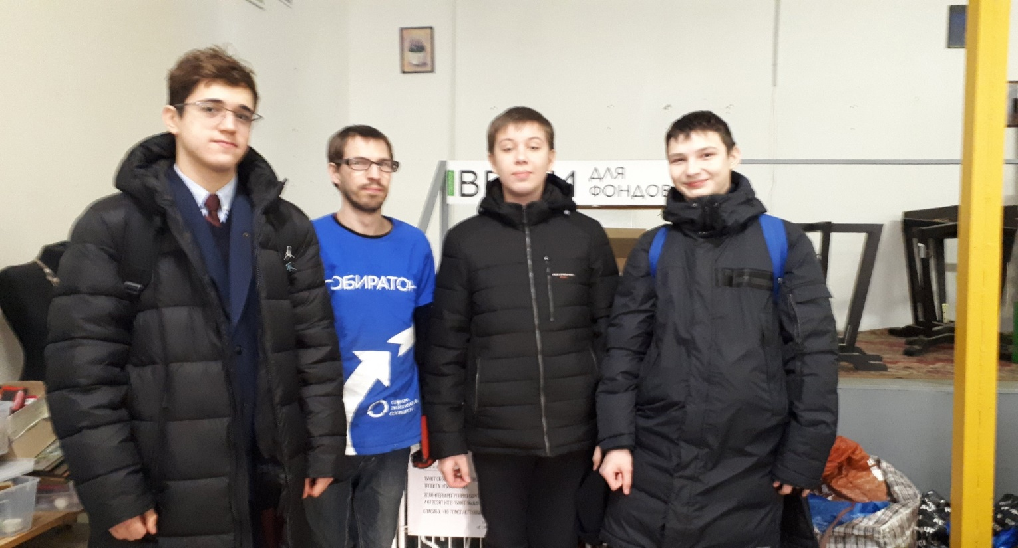
Кто мы? - Волонтёрский отряд "Моя Инициатива" Чем мы занимаемся? - Творим добро!

Slide 9
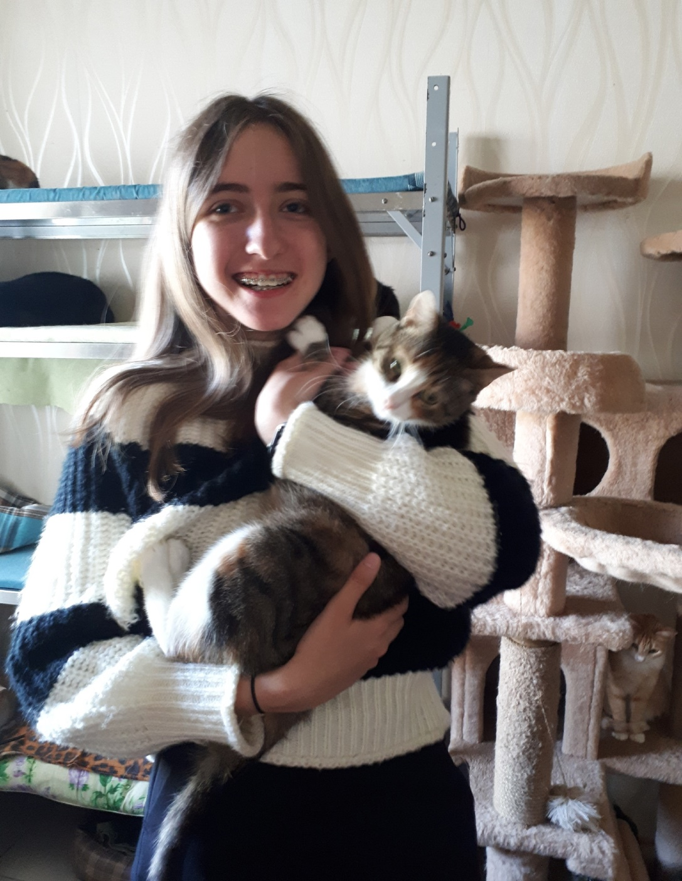
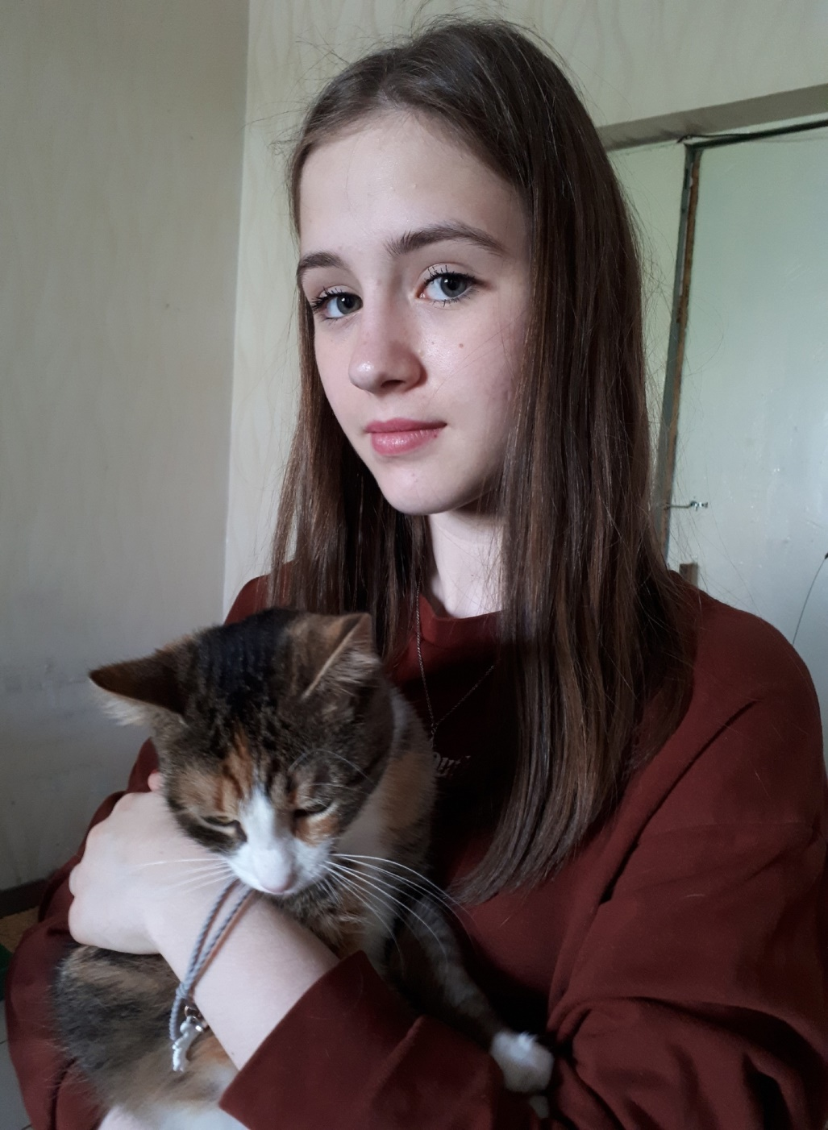

Slide 10
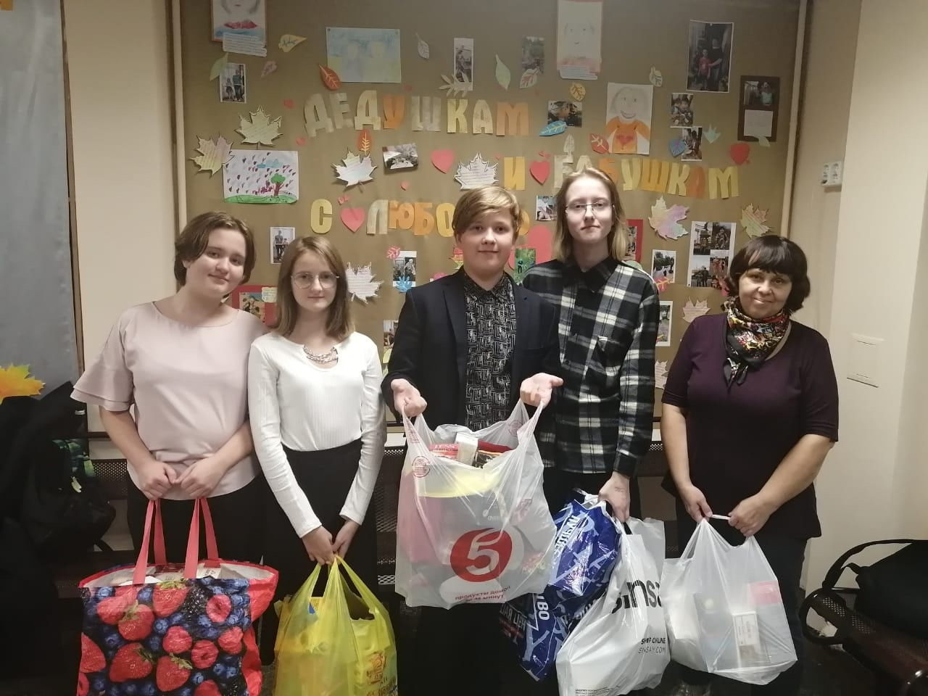

Slide 11
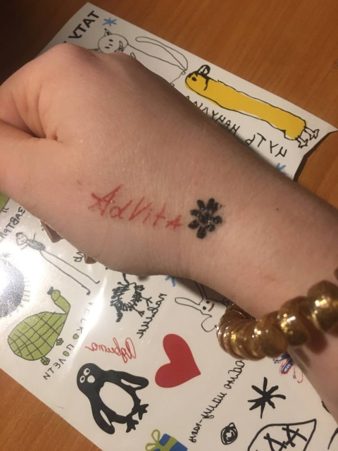
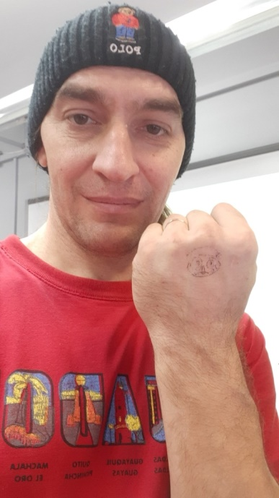
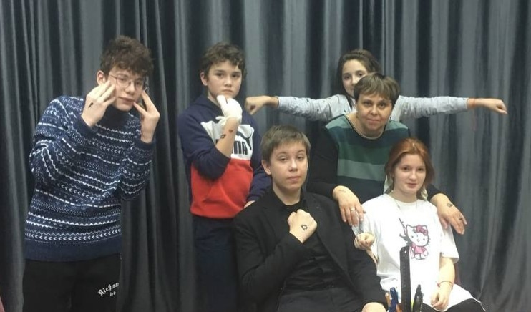
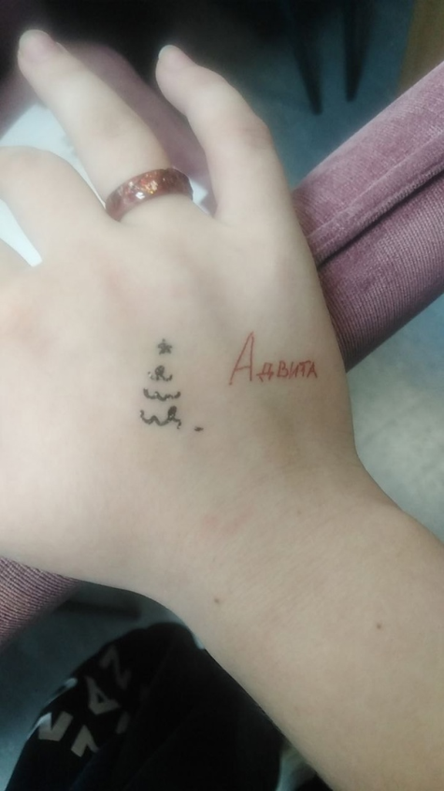
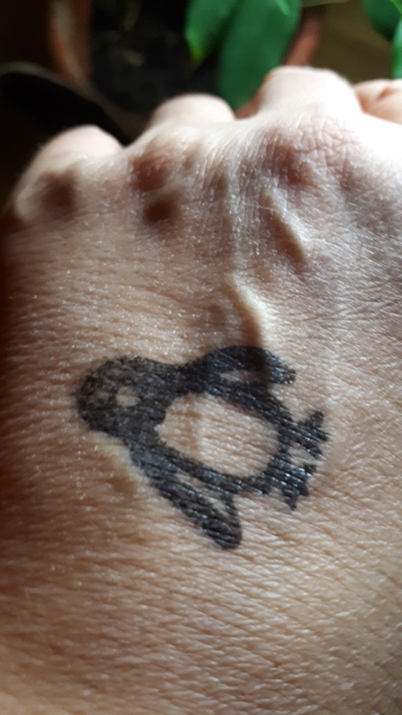

Slide 12
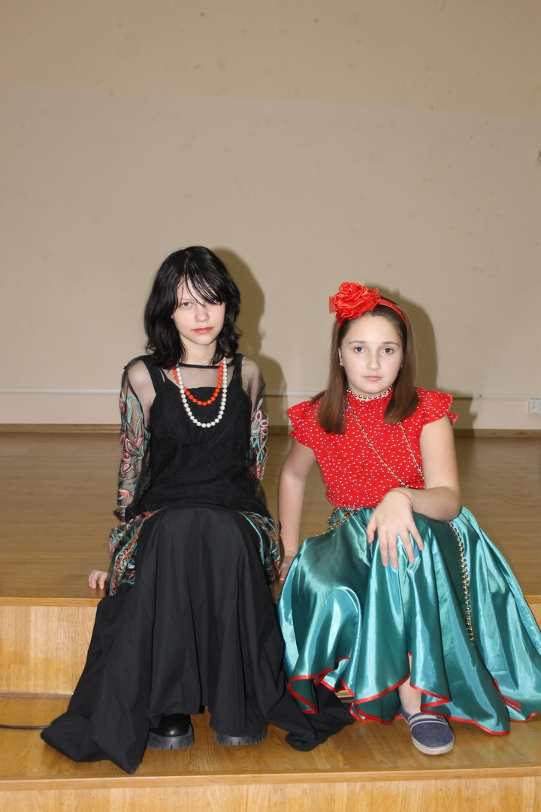

Slide 13
Волонтер – это….

Slide 14
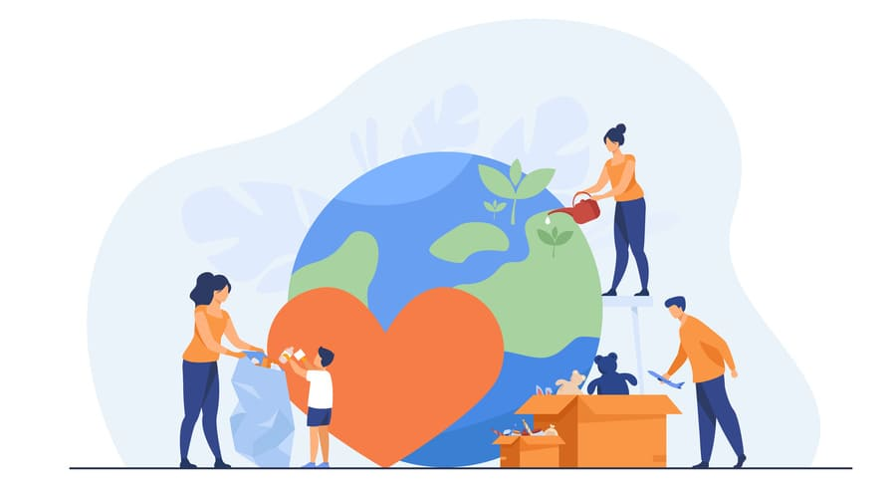
Д
О
Б
Р
О
В
О
Л
Е
Ц

Slide 15
Растает даже ледяная глыба от слова теплого……спасибо!
Зазеленеет старый пень, когда услышит…….добрый день!
Когда вас ругают за шалости, вы говорите…… извините, пожалуйста!
Если друг попал в беду…… помоги ему.
Решай споры словами, а не….. кулаками.
Если словом или делом вам поможет кто-нибудь, не стесняйтесь громко, смело говорить….. благодарю!
Если больше есть не в силах, скажем маме мы…..спасибо!
Если солнышко садится, по деревьям золотится, говорим тогда при встрече всем знакомым….. добрый вечер!
Мальчик, вежливый и развитый говорит, встречаясь….здравствуйте!

Slide 16
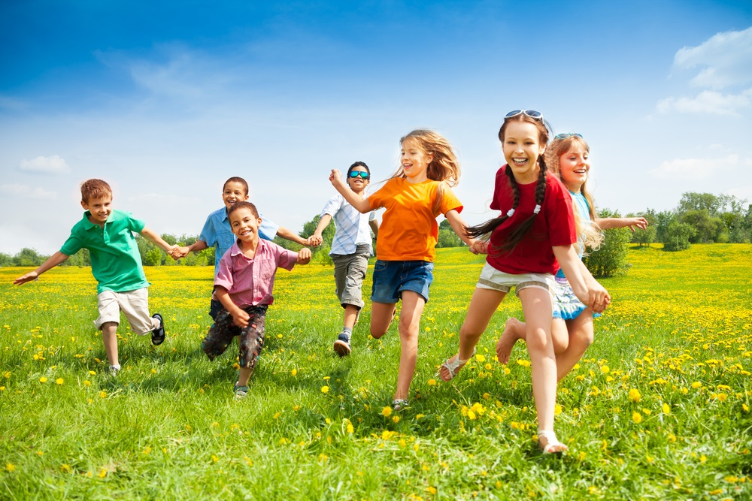
ИГРЫ
Ветер дует
Молекулы
Река и берега

Slide 17
Спасибо за внимание!

